Slide 1
Шкала електромагнітних хвиль. Властивості електромагнітних хвиль різних діапазонів і частот

Slide 2

Електромагнітні хвилі – це поширення в просторі вільного електромагнітного поля або система електричних і магнітних полів, що періодично змінюються.

Slide 3
Характеристика
У вакуумі електромагнітна хвиля розповсюджується із швидкістю, яка називається швидкістю світла.
Електромагнітна хвиля характеризується частотою. Розрізняють лінійну частоту ν й циклічну частоту ω = 2πν.

Slide 4
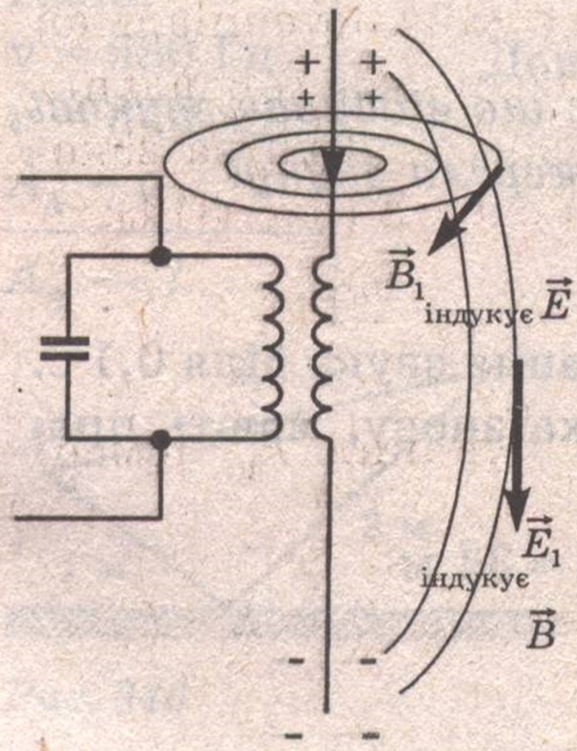
Електромагнітне випромінювання виникає в результаті прискореного руху заряджених частинок.

Slide 5
Іншою характеристикою електромагнітної хвилі є хвильовий вектор. Хвильовий вектор визначає напрямок розповсюдження електромагнітної хвилі, а також її довжину. Абсолютне значення хвильового вектора називають хвильовим числом.

Slide 6
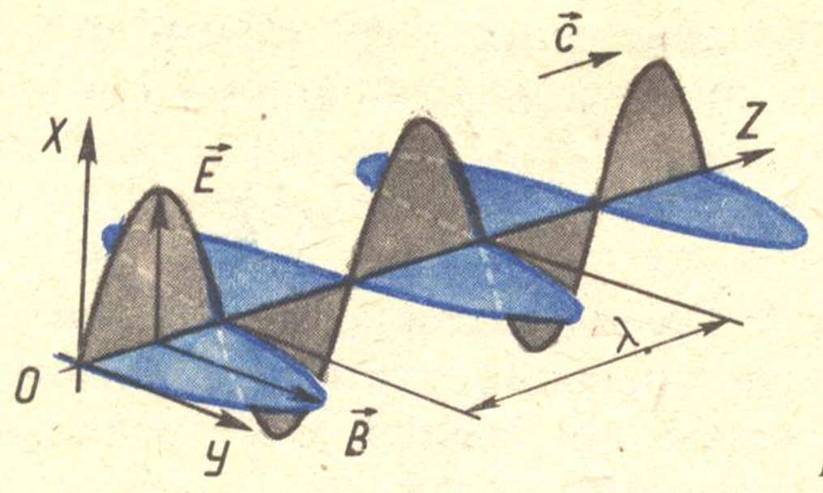



- довжина хвилі – це відстань на яку поширюється хвиля протягом одного періоду коливань.
c
- швидкість світла є фундаментальною фізичною константою

Slide 7
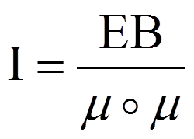
Так як електромагнітні хвилі переносять енергію.
Інтенсивність електромагнітної хвилі можна визначити за формулою:

Slide 8
Шкала електромагнітних хвиль – класифікація хвиль за їхніми властивостями та умовне визначення меж відповідних діапазонів за довжиною хвилі або частотою коливань .
Випромінювання різної довжини хвилі відрізняються одне від одного за способами їх одержання і методами реєстрації.

Slide 9
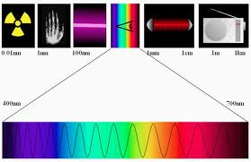

Slide 10
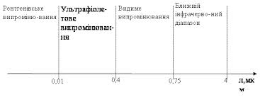

Slide 11
Електричні коливання низької частоти
Електромагнітні хвилі завдовжки більш як 10 км називаються низькочастотними.
Електричні коливання низької частоти створюються генераторами в електричних мережах (50 Гц), машинними генераторами підвищеної частоти (до 200 Гц), а також у телефонних мережах (5000 Гц).

Slide 12

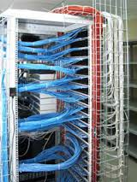
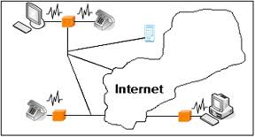
Генератор в електричних мережах, телефонна мережа

Slide 13
Радіохвилі
Весь радіодіапазон електромагнітних хвиль розподіляється на довгі, середні, кроткі ультракороткі радіохвилі.
За допомогою цих хвиль здійснюється радіомовлення, радіолокація, радіо- і космічний зв’язок.

Slide 14
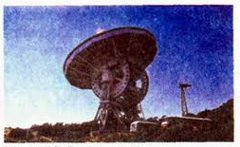
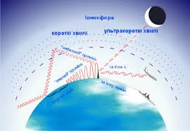
Радіолокатор

Slide 15
Інфрачервоне випромінювання
Природними джерелами інфрачервоного випромінювання є Сонце, зірки, планети. Штучним джерелом інфрачервоного випроміння є будь-яке тіло, температура якого вища за температуру навколишнього середовища.

Slide 16
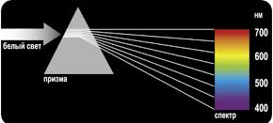
Видиме випромінювання
Видиме випромінювання – частина електромагнітного випромінювання, яке сприймається оком.

Slide 17
Ультрафіолетове випромінювання
Ультрафіолетове випромінювання – випромінювання, що виявляється безпосередньо за фіолетовою частиною видимого спектра. Ультрафіолетове випромінювання входить до складу сонячного світла, електричної дуги.

Slide 18
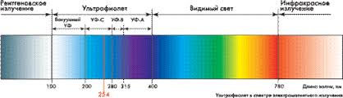
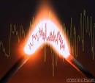


Slide 19
Рентгенівські промені
Рентгенівські промені – електромагнітне випромінювання, що займає місце між ультрафіолетовим і гамма-випромінюванням та виникає при гальмуванні швидких електронів речовиною (переважно вакими металами). Джерелами можуть бути деякі радоіактивні ізотопи.

Slide 20
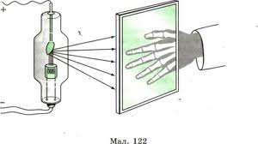
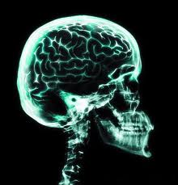

Slide 21
Чи знали ви, що…
перша Нобелівська премія в галузі фізики присуджена у 1901 році В.Рентгену. Українці вважають, що цієї премії повинен був удостоїтись ще й І. Пулюй, який сконструював трубку для одержання Х-променів (рентгенівських променів) ще у 1881 році, але не оприлюднив своєчасно свою роботу.

Slide 22

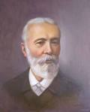
В.Рентгену, І. Пулюй

Slide 23
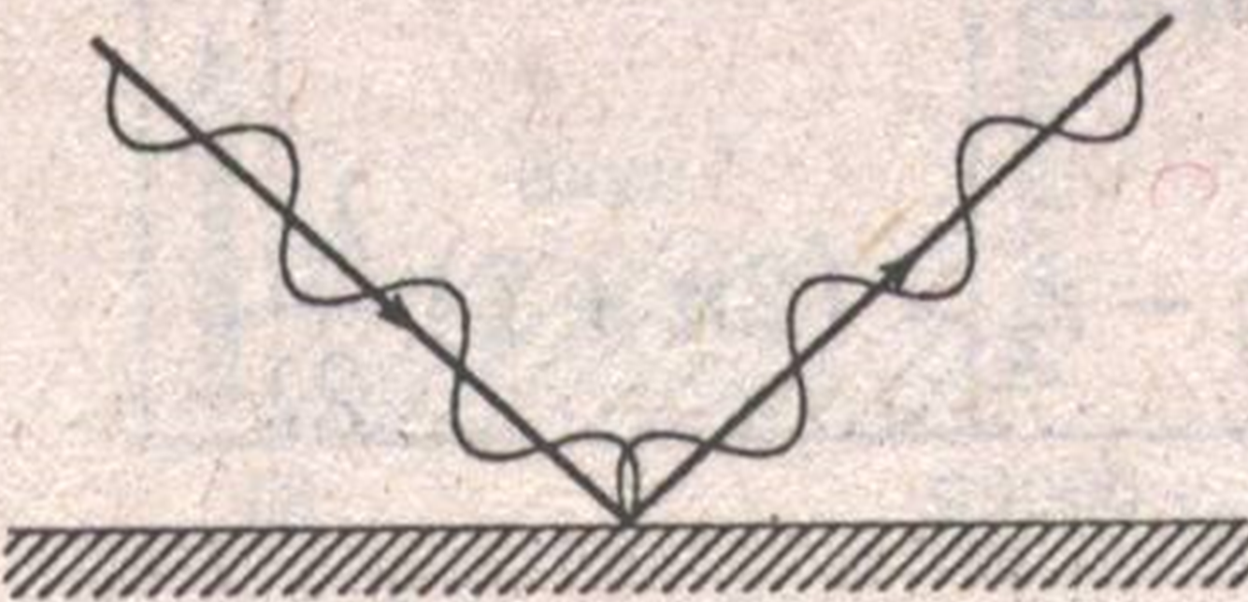
Відбивання хвиль

Slide 24
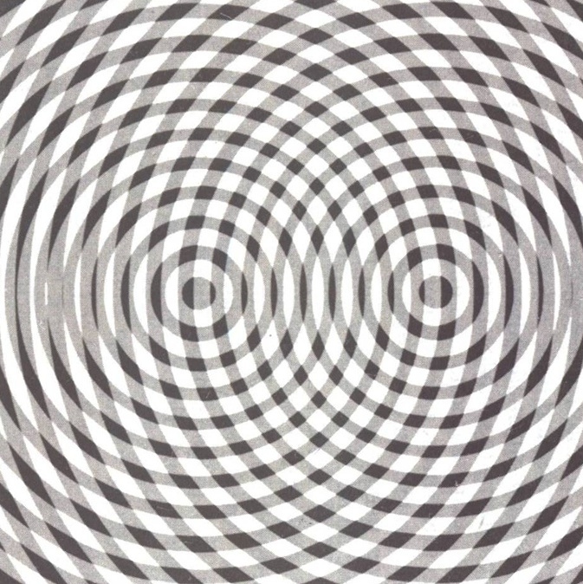
Інтерференція хвиль – це явище додавання хвиль від кількох когерентних джерел.

Slide 25
Дякую за увагу!

